Slide 1

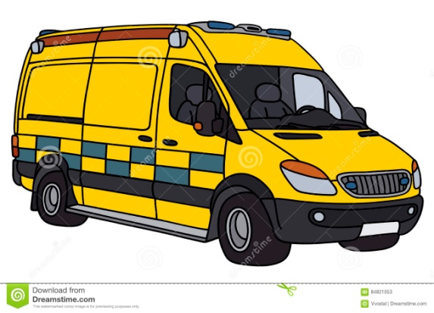
Облыстық Медициналық Жедел жәрдем стансасы
Жарақаттар кезінде көрсетілетін шұғыл медициналық көмек
№1 Бөлімше меңгерушісі Кенжегараева Г.К

Slide 2
ЖОЛ КӨЛІК оқиғасы кезінде
Америкалық дәрігер Коули «Алтын сағат» ережесін ойлап тапты: егер ауыр жарақат алған адамға алғашқы 60 минут ішінде қажетті көмек көрсетілмесе, қолайлы нәтиженің болжамы айтарлықтай төмендейді.
"Гауһар жарты сағат" және
«Алтын сағат" санағының басталуы-
жарақат алу уақытынан бастап мамандандырылған топқа (травматолог, реаниматолог, хирург маманына) жеткізілуі 60 минут ішінде болуы

Slide 3
1 - қадам
Өз қауіпсіздігіңізді сақтаңыз және жағдай жасаңыз және үшінші тұлғалардың жарақаттануын болдырмаңыз

Slide 4
2 - қадам
Зардап шеккен адам көлікте болса . Көліктен шығарылғанға дейінгі жағдайды тексеру және бағалау
Жәбірленуші жолда жатыр - оны қолынан емес, аяғынан сүйреп апару
Науқастың санасы айқын
Науқас ес-түссіз : ұйқы артерияларында пульс бар. Көз қарашықтарында жарыққа әсері бар
Клиникалық
өлім
Биологиялық
өлім

Slide 5
3 - қадам
*3 минут сайын
Науқас ес-түссіз : ұйқы артерияларында пульс бар. Көз қарашықтарында жарыққа әсері бар
Клиникалық
өлім
Мойын Шинасын таңу. Мүмкіндігінше
сынықтарды шиналап, қан кетуді тоқтатыңыз.
Жарақатты қиындатпай көліктен шығарыңыз
АВС емес, СВА қағидаты бойынша
жүрек-өкпе реанимациясы 30 компрессия -2 тыныс

Slide 6
4 - қадам
*5 минут сайын
2. Тыныс алуды бақылау
Тыныс алу жеткіліксіздігі
3. Қан айналымын бақылау
Травматикалық, геморрагиялық шок
1. Сыртқы қан кету
жалғасуда
Тыныс алу жолдарының бітелуі
Ауыз қуысын тазарту
Тамырлардың катетеризациясы және инфузияның басталуы.
Жылытылған ерітінділер, қан қысымын бақылау
Қысымды таңғыш. Тығыз орау. Тиімсіз болған жағдайда
жгутпен байлау(уақыт белгілеу)
Ауыр бас ми
жарақаты
Сафар әдісін қолдану*
Түтік, O2
ингаляциясы
Іш қуысынан
қан кету
Жамбастың сынуы,
бүйректің жыртылуы,
Іш аймағынан қан кету.
Жабық
пневмоторакс
Плевра қуысының пункциясы
2 м / р
Тиімсіз болған жағдайда
Ашық кеуде жарақаттары
Герметикалық стерильді таңғышпен жараны жабу
Инфузиялық терапия кристаллоидтар арқылы 80-90 мм сын. бағаны шегінде гипотонияны ұстап тұру, ауыр гипотония кезінде коллоидтар струйно еңгізу
Жамбасты төсенішпен байлау
* - ессіз жағдайда мойынның шамадан тыс созылуын болдырмаңыз

Slide 7
5 - қадам
Оттегі беру Тиімсіз болған жағдайда -
Коникотомия жасау
Науқаста төменде көрсетілген белгілердің біреуі байқалғанда:
Тыныс алу жиілігі минутына 10 реттен аз немесе 35-тен жоғары;
Тыныс алу ырғағының бұзылуы;
Кома;
III - IV дәрежелі шок немесе терминалдық жағдай;
Бет-жақ қаңқасының зақымдануы немесе бас сүйек негізінің сынуы негізінде қан кетуі;
Көмейдің тарылуы кезінде
Мәжбүрлі түрде "тығыз маска" әдісімен қолмен немесе автоматты респиратормен жоғарғы тыныс алу жолдарын санациялау

Slide 8
6 - қадам
Зақымдануды бағалау;
Анальгезия: трамадол, кетамин; седация.
3-4 дәрежелі шок кезінде есірткі анальгетиктерін енгізуге болмайды (қан қысымы 60-70 мм сын. бағ. төмен болған кезде).
10 минут ішінде кристаллоидты инфузиямен систолалық қан қысымын 80-90 мм сынап бағанасы деңгейінде тұрақтандыру қажет, егер бұл сәтсіз болса, инфузия синтетикалық коллоидты ерітінділер басталады.
III-IV дәрежелі шок және терминалды күйде барлық ауыр жарақаттар мен жаралану кезінде преднизолон көктамыр ішіне 250-300 мг дозада енгізіледі.

Slide 9
7 - қадам
Қан қысымы тұрақтанғаннан кейін және перифериялық артерияларда пульс пайда болғаннан кейін аяқ қол сүйектері соның ішінде 2 көршілес буын сынықтарды иммобилизациялауды жүргізу
Науқасты жылыту.
Зардап шеккендерді екіншілік тексеру, бақылау, жүрек-өкпе реанимациясына дайындау.
Стационарға жеткізу уақыты
Зардап шеккен адамды ауыр зақымдану сипатына сәйкес зембіл арқылы тасымалдау.
Инфузиялық, оттегі және басқа терапияны біріктіре отырып, жылдамдықпен ауруханаға жеткізу
*15 минут
Жақын жердегі хирургиялық ауруханаға жеткізу, стационар дәрігеріне жарақаттың уақыты мен механизмі туралы барлық ақпаратты беру: -байқалған зақымданулар мен синдромдар, -жарақат алған жердегі қан жоғалту көлемі,- жедел жәрдем көлігінде, -бастапқы жағдайы (сана, АҚ пульс сатурация,ТАЖ -көрсетілген көмектің көлемі мен сапасы, -ауруханаға дейінгі бүкіл кезең ішінде науқастың жай-күйінің өзгеруі туралы ақпарат беру
*30-40минут

Slide 10
Зардап шеккен науқастарды сұрыптау
1 топ – жағдайдың ауырлығы мен зақымдануы тыныс алу және қан айналымы бұзылған, клиникалық өлім болған немесе жақын арада болуы мүмкін;
. тыныс алу жолдарының зақымдануынан (бас-жақсүйек жарақаттары), ауыр жабық және ашық кеуде жарақаттарымен, бас-ми жарақаттарынан, алкогольдік интоксикациядан немесе уланудан тыныс алу ырғағының бұзылуымен;
Бірінші кезекте шұғыл көмек көрсету, дайындық және тасымалдау

Slide 11
2 топ – ағзаның өмірлік маңызды функцияларының бұзылуы, 1 сағат ішінде өлім болуы мүмкін
травматикалық шокпен және жедел ішкі қан жоғалтумен (кеудеде немесе іште ішкі қан кетулер, жамбас сүйектерінің, омыртқалардың, аяқ-қолдардың сынуы бар науқастар);
Жедел жәрдем көрсету , тасымалға дайындық және екінші кезекте тасымалдау

Slide 12
3-топ – ағзаның өмірлік маңызды функцияларының бұзылуы, 24 сағат ішінде мүмкін өлім;
4-топ – жарақат, нәтижесінде дененің өмірлік маңызды функцияларының бұзылуы кейіннен дамуы мүмкін.
омыртқа және бас жарақатымен;
2. Тыныс алу және гемодинамикалық бұзылыстары орташа дәрежеде көрінетін көптеген жарақаттары бар, бірақ бірде-біреуі емес пациенттер.
Жедел жәрдем, дайындық және үшінші кезекте тасымалдау

Slide 13
Науқасты Х.A,B,C,D,E жүйесімен тексеру
Х- Алдымен қан кетуді тоқтатып аламыз
A (аirway)- тыныс жолдарының өткізгіштігін тексеру- тыныс жолдарын ашып, ауыз қуысын тазалап,ауа өткізігіш салу
В (breathing)-тынысты бағалау-тахипноэ, апноэ, цианоз.Тыныс жоқ болса ИВЛ қосу. Пневмотораксты қарау
С (сirculation)- Қанайналым жүйесін бағалау. Шок жағдайын анықтау. Капиллярларды толтыру уақытын есептеңіз (ВНК) - тырнақты 2-3 секунд басыңыз. Түсі 2 секундтан артық емес қалпына келтірілуі керек. Егер ұзағырақ болса , онда шок белгісі бар.

Slide 14
D-Неврологиялық статус-Глазго Шкаласы немесе AVPU шкаласы бойынша бағалаймыз.
А (alert) – есі барма , контактіге түсема;
V (verbal) – дауысқа жауап береді;
P (pain) – ауырсынуға жауап береді;
U (unresponsive) – реакция жоқ.

Slide 15
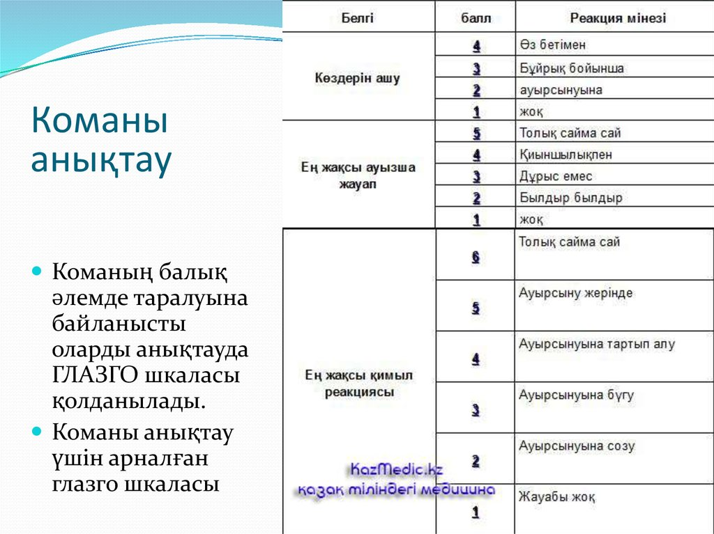
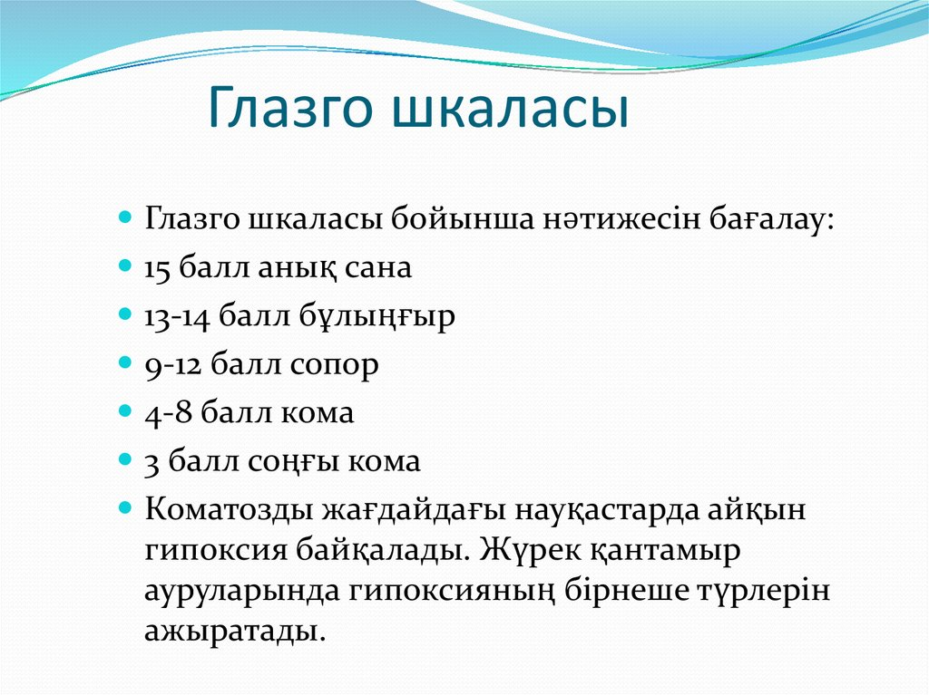

Slide 16
E (еxposure) – салқындап қалудан қорғай отырып толық тексеру.
Науқасты шешіндіріңіз және бүкіл денені көзге көрінетін зақымдарды қарап шығу(жаралар, жырылған жарақаттар,геметомалар, деформация,крепитациялар). Алдымен дененің алдыңғы бетін тексеріңіз. Бас, мойын, кеуде, іш аймағы, жамбас сүйектерін, аяқ-қолды. Одан кейін арқасын тексеріңіз. Науқасқа зиян келтірмей омыртқа бойын қарап шығыңыз. Науқасты гипотермиядан қорғау маңызды (тіпті ыстық ауа райында науқаста перифериялық тамырлардың спазмы салдарынан тоңып қалады), сондықтан үстін жабу қажет.

Slide 17
ЕГЕР АУРУХАНАҒА ЖЕТКІЗУ УАҚЫТЫ 1 САҒАТТАН АРТЫҚ БОЛСА
Инфузиялық терапия: шок кезінде: кристаллоидтар + қан қысымын бақылау кезінде бірдей көлемдегі коллоидтар (90 мм сынап бағанасы) Диурезді және гематурияны бақылау үшін қуыққа катетер енгізу.
Жгут салынған болса бақылаңыз: оны киіммен жаппаңыз, оны әр 15 минут сайын босатыңыз, перифериялық қан айналымын бақылаңыз. Гемодинамикалық көрсеткіштерді үздіксіз бақылау.

Slide 18
Жарақаттық шок – жіті дамитын жəне өмірге қауіп төндіретін жағдай. Ол ауыр механикалық жарақаттың ағзаға əсер етуі нəтижесінен дамиды.
1. ДəрежеліШок – СҚҚ 100-90 мм с.б., пульс 90-100 қанағаттанарлық толу.
2. Дəрежелі шок – СҚҚ 90-70 мм с. б., РS-110-130, əлсіз толу.
3. Дəрежелі шок – СҚҚ 70-60 мм с.б.б, пульс 120-160, өте əлсіз толу (жіп тəрізді).
4. Дəрежелі шок – АҚҚ анықталмайды, пульс анықталмайды.

Slide 19
Шокқа тəн симптомдар:
- Суық, ылғалды, бозғылт-цианозды немесе мраморлық тері;
- Тырнақтарында қан айналымының бірден төмендеуі (ақырын айналуы);
- Бұлыңғыр ес ;
- Диспноэ;
- Олигоурия;
- Тахикардия;
- АҚ жəне пульстің төмендеуі.

Slide 20
Жарақаттық шоктың дамуында 2 фазаны ажыратады:
Эректильді сатысы көбінесе жарақаттан кейін басталады жəне қанайналымның орталықтану фонында науқастың айқын психомоторлы қозуымен (тітіркенуден) сипатталады. Науқастың іс-қозғалысы түсініксіз болуы мүмкін, оның көзіне елестер көрініп, айқайлайды, эйфориялы, ретсіз əрекеттер жасап, өз-өзін ұстай алмайды, тексеруге жəне көмек көрсетуге қарсы болады. Олармен қарым-қатынаста болу қиындықтар тудырады. Қан қысымы бұл кезде қалыпты болуы мүмкін немесе қалыптыға жақын. Жарақат түріне байланысты, тыныс алудың əртүрлі бұзылыстары болуы мүмкін. Бұл фаза қысқа мерзімді жəне көмек көрсету кезінде, торпидті түріне ауысады немесе тоқтайды.

Slide 21
Торпидті фазасына тəн бұлыңғыр ес, ступор жəне орталық қан айналымның бұзылысынан ми гипоксиясының соңғы дəрежесі комалық (коматозды) жағдай дамиды, АҚҚ төмендейді, жиі пульс, тері жамылғылары бозғылт. Бұл сатысында ауруханаға дейін жедел жəрдем дəрігері АҚҚ-ның деңгейіне сүйену жəне жоғалтқан қанның көлемін анықтауға тырысу керек.

Slide 22
Арнайы шаралар:
1. Ауруханаға дейінгі кезеңде сыртқы қан ағуды тоқтату уақытша əдістермен іске асырылады. (тығыз тампонада, қатты қысып таңу, жарақатқа немесе саусақпен басу, жгут салу т.б.). Ауруханаға дейінгі кезеңде ішкі қан ағуды тоқтату мүмкін емес, сондықтан жедел жəрдем дəрігері науқасты ауруханаға жедел жəне ұқыпты жеткізуі керек.
2. Ауырсыну сезімін басу:
3. Транспорттық иммобилизация.
4. Жоғалтқан қан орнын толтыру.
АҚҚ анықталмайтын деңгейінде инфузия жылдамдығы минутына 250-500 мл болуы керек.

Slide 23
АЛЬГОВЕР ИНДЕКСІ
Қан жоғалту мөлшерін анықтау үшін Альговер индексі қолданылады.
Ол жүрек соғу жиілігінің (ЖСЖ) систолалық қан қысымына (СҚҚ) қатынасы ретінде есептеледі.
ШИ = ЖСЖ/САД. Қалыптыда 0,5
Мысалы: ЖСЖ-60 , Сист АҚ 110 ммсб 60/110=0,5

Slide 24
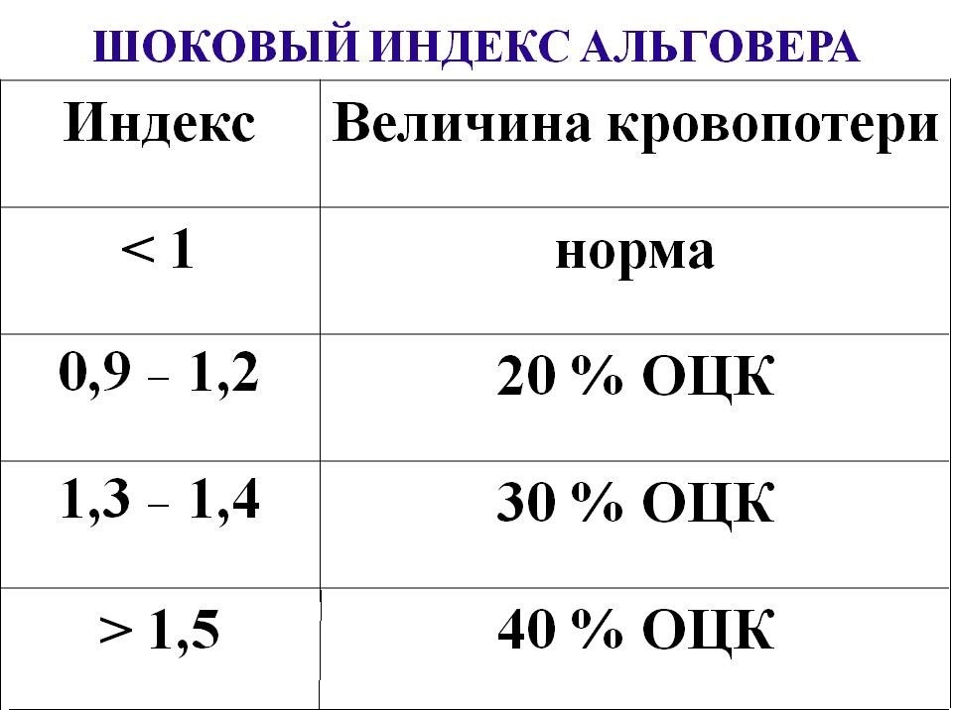

Slide 25
Статистикалық мәлімет
(қаңтар, ақпан, наурыз айлары бойынша)
Регион | Жарақат саны | ЖКО саны | Зардап шеккендер | Ауруханаға тасымалданғандар | Жатқызылғаны
Қала бойынша 2024 жыл | 2296 | 233 | 330 | 279 (84,5%) | 53 (18,9%)
Қала бойынша 2023 жыл | 2523 | 171 | 230 | 194 (84,3%) | 34 (17,5%)

Slide 26
Регион | Жарақат саны | ЖКО саны | Зардап шеккендер | Ауруханаға тасымалданғандар | Жатқызылғаны
Аудан бойынша 2024 жыл | 1161 | 82 | 147 | 109 (74,2%) | 58 (53,2%)
Аудан бойынша 2023 жыл | 1247 | 74 | 122 | 92 (75,4%) | 54 (58,7%)

Slide 27
ЖКО кезіндегі өлім жағдайы (қаңтар, ақпан айы бойынша)
Регион | 103 дейінгі | 103 кезіндегі | Қабылдау бөлімінде | Стационарда
Қала бойынша 2024 жыл | 8 | - | - | -
Аудан бойынша 2024 жыл | 5 | - | - | -
Қала бойынша 2023 жыл | 2 | - | - | -
Аудан бойынша 2023 жыл | 10 | - | - | -

Slide 28
ЖКО кезінде кемшілік анықталған шақырыс карталары
1. 30.01.2024ж- №699 Нысанбаева К Диагноз: ЗЧМТ сгм? Закрытый перелом шейки бедра справа. Ушиб локтя слева. Наезд
Дефект: Шкала Глазго тексерілмеген
Ауырсыну бағасы берілмеген. Иньекциядан отказ берілген.
Иммобилизация жасалмаған.
2.31.01.24ж №336 Матаева А Диагноз: ЗЧМТ СГМ?Гематома теменной обл слева.Острая реакция на стресс
Дефект: Шкала Глазго белгіленбеген. Диагноз-Соматичекая гипертензия жазылмаған.

Slide 29
25.02.2024ж Арыстан Е №332 Д/з ЗЧМТ СГМ? Перелом копчика?
Дефект: Иммобилизация қай жерге қандай шина салынғаны жазылмаған.
23.02.2024ж №39 карта Умирзахова Ш.К
в/в доступ қосқан NaCl 0.9% қосылмаған.
22.02.2024ж №71 Самат Н
St. Loc, Глазго шкала жазылмаған, ауырсыну бағасы 5-6 баллға кетотоп салған.
21.02.24ж №710 Мансур Ә ауырсыну бағасы жазылмаған кетотоп салынған.
29.02.24ж №808 Есканатова С карта толық жазылмаған. Глазго шкала жазылмаған

Slide 30
1 тоқсан ЖКО шақырыс карталары эксперт дәрігерлермен бірге қаралды.
Карталардың көбінде иммобилизация деп жазылған, қай жерге қай иммобилизация, қандай Шина салынғаны жазылмайды. Воротник Шанца жазылмайды.
Stat. Neur. Бастап жазылып, аяғы аяқталмай қалады (Глазго шкала жазылмай қалады.)
Status localis толық ашып, жарақат орындары сипатталмайды.
Ауырсыну бағасы дұрыс жазылмайды.

Slide 31
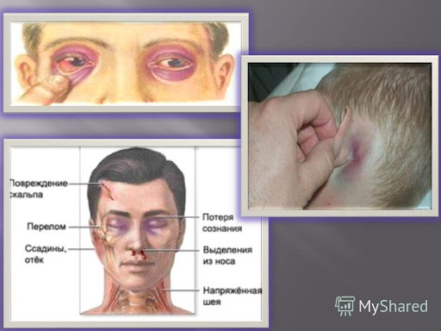
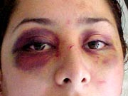
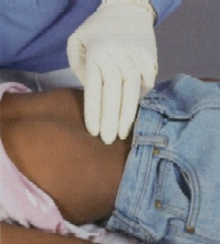
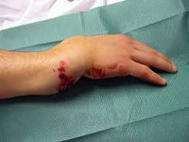
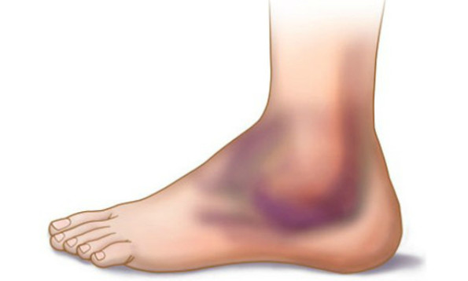

Slide 32


